Slide 2
RƯỚC LÁ

Slide 3
CHÚA VÀO THÀNH
Lm. Vũ Mộng Thơ

Slide 4
1. Hãy báo cho nữ tử Sion, này Vua ngươi đã đến nơi rồi, Ngài khiêm nhu chỉ cỡi mình lừa, dân hô vang đồng thanh một lời.

Slide 5
ĐK. Vạn là vạn tuế Con Vua Đavít (vạn tuế, vạn tuế) Chúc tụng Đấng nhân danh Chúa mà đến.

Slide 6
2. Israel hãy mừng vui lên, vì hôm nay Ngài đến thăm người. Nào mau ra trải áo dọn đường, tay giơ cao cành lá chúc tụng

Slide 7
ĐK. Vạn là vạn tuế Con Vua Đavít (vạn tuế, vạn tuế) Chúc tụng Đấng nhân danh Chúa mà đến.

Slide 8
3. Khắp các dân hãy cùng reo vang, lời hoan hô cùng vỗ tay mừng vì Thiên sai là Chúa trần đời, trong uy phong Ngài tiến vào thành.

Slide 9
ĐK. Vạn là vạn tuế Con Vua Đavít (vạn tuế, vạn tuế) Chúc tụng Đấng nhân danh Chúa mà đến.

Slide 10
4. Chúa tiến vào thánh điện uy nghi, lời hoan hô cùng tiếng reo hò, kèn vang lên trỗi khúc trầm hùng, vang câu ca mừng hát khen Ngài

Slide 11
ĐK. Vạn là vạn tuế Con Vua Đavít (vạn tuế, vạn tuế) Chúc tụng Đấng nhân danh Chúa mà đến.

Slide 12
RƯỚC LÁ

Slide 13
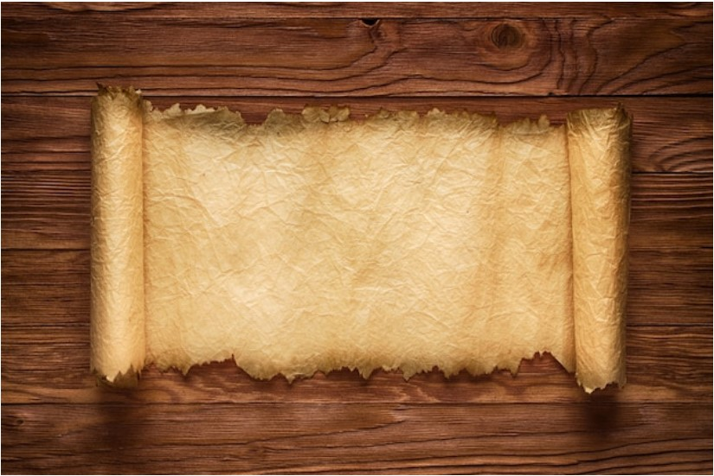
NGÀI GÁNH LẤY
Hoàng Kim

Slide 14
1. Ngài gánh lấy tội lỗi thay cho loài người, từ thập giá dòng máu tuôn chứa chan, tưới gội khắp muôn người muôn nơi, ôi Giêsu (Tưới gội khắp muôn người muôn nơi) và ban phúc bình an.

Slide 15
2. Ngài nhận lấy sầu khổ đớn đau trăm đường để thập giá làm nở hoa thắm tươi, nâng đỡ những tâm hồn đau thương, ôi Giêsu (Nâng đỡ những tâm hồn đau thương) và ban xuống niềm vui.

Slide 16
3. Ngài mong ước đoàn kết cả thế gian này. Cờ thập giá hiệp nhất dân muôn phương. Ấp ủ hết mọi người trong tay, ôi Giêsu (Ấp ủ hết mọi người trong tay) và ban xuống tình thương.

Slide 18
VANG LỜI TỤNG CA
Lm. Nguyễn Duy

Slide 19
ĐK. Các trẻ Do Thái trên tay hoa lá reo mừng, hân hoan vang lời tụng ca. Hoan hô, hoan hô, hoan hô Con Vua Đa-vít, chúc tụng Đấng nhân danh Chúa mà đến.

Slide 20
1. Hôm nay Chúa vào thành thánh, hãy vỗ tay vui mừng, muôn dân reo lời hoan ca, kính dâng lên Vua trời đất. Chính Chúa thống trị muôn loài, là Cha quyền uy vinh thắng. Chúc tụng, chúc tụng, vinh quang Chúa đang tỏa lan.

Slide 21
ĐK. Các trẻ Do Thái trên tay hoa lá reo mừng, hân hoan vang lời tụng ca. Hoan hô, hoan hô, hoan hô Con Vua Đa-vít, chúc tụng Đấng nhân danh Chúa mà đến.

Slide 22
2. Rung lên cung đàn yêu thương, khắp nơi trên thiên đường dương gian xin cùng hợp tiếng, chúng con nay ca tụng Chúa. Xin dâng muôn lời kính chào, tình con Ngài ơi có thấu, đón nhận nỗi niềm, tôn vinh Chúa trên trời cao.

Slide 23
ĐK. Các trẻ Do Thái trên tay hoa lá reo mừng, hân hoan vang lời tụng ca. Hoan hô, hoan hô, hoan hô Con Vua Đa-vít, chúc tụng Đấng nhân danh Chúa mà đến.

Slide 25
ĐÁP CA
Ôi Thiên Chúa! Ôi Thiên Chúa! Sao Ngài nỡ bỏ con.

Slide 27
TUNG HÔ TIN MỪNG
Đức Ki-tô vì chúng ta đã vâng lời cho đến chết, và chết trên thập giá. Vì thế, Thiên Chúa đã tôn vinh Người, ban cho Người một danh hiệu vượt trên mọi danh hiệu.

Slide 29
CHẲNG BIẾT LẤY GÌ
Lm. Thành Tâm

Slide 30
ĐK. Chẳng biết lấy gì đáp ơn Ngài. Vì này bao ơn phúc Ngài ban cho. Xin nâng chén cứu độ tán dương Ngài. Danh Ngài cao sang trên trần thế. Mãi mãi muôn đời đến muôn đời. Tình Ngài thương lai láng tựa biển khơi. Như hương kinh ban chiều ngát bay cao. Chân tình con đây kính dâng Ngài.

Slide 31
1. Đây đời con buồn vui luôn nhớ ơn. Vì thương giờ đây Ngài ban cho chúng con, Người con Ngài yêu bánh nuôi hồn.

Slide 32
ĐK. Chẳng biết lấy gì đáp ơn Ngài. Vì này bao ơn phúc Ngài ban cho. Xin nâng chén cứu độ tán dương Ngài. Danh Ngài cao sang trên trần thế. Mãi mãi muôn đời đến muôn đời. Tình Ngài thương lai láng tựa biển khơi. Như hương kinh ban chiều ngát bay cao. Chân tình con đây kính dâng Ngài.

Slide 33
2. Đây lời kinh lời ca như bánh thơm. Và đây rượu nho hồng thơm như máu tim, lòng con nguyện dâng Chúa thiên đình.

Slide 34
ĐK. Chẳng biết lấy gì đáp ơn Ngài. Vì này bao ơn phúc Ngài ban cho. Xin nâng chén cứu độ tán dương Ngài. Danh Ngài cao sang trên trần thế. Mãi mãi muôn đời đến muôn đời. Tình Ngài thương lai láng tựa biển khơi. Như hương kinh ban chiều ngát bay cao. Chân tình con đây kính dâng Ngài.

Slide 35
3. Đây mùa xuân đời con đang nở hoa. Và đây mùa thu ngày mai sẽ chóng qua, giờ đây lòng con kính dâng Ngài.

Slide 36
ĐK. Chẳng biết lấy gì đáp ơn Ngài. Vì này bao ơn phúc Ngài ban cho. Xin nâng chén cứu độ tán dương Ngài. Danh Ngài cao sang trên trần thế. Mãi mãi muôn đời đến muôn đời. Tình Ngài thương lai láng tựa biển khơi. Như hương kinh ban chiều ngát bay cao. Chân tình con đây kính dâng Ngài.

Slide 37
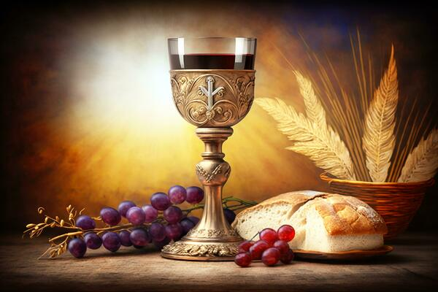

Slide 38
GIÊSU! GIÊSU!
Lm. Thành Tâm

Slide 39
1. Nhìn Thập giá ngất cao Giê-su chịu treo. Con gẫm suy: "Sao Chúa yêu con làm chi? Kìa trên Thiên quốc cõi phúc vinh quang nào thiếu đâu, mà đến đây chung cùng chia sẻ kiếp người.

Slide 40
ĐK. Giê-su Giê-su con muốn yêu Ngài tha thiết. Ôi Giê-su, Giê-su tình Chúa xiết bao diệu kỳ! Giê-su, Giê-su vì sao Ngài hy sinh chết? Chết treo khổ đau, Thập giá ngất cao chiều nao

Slide 41
2. Đường trên núi dốc cao Cal-vê chiều nào. Lê bước đi nghiêng ngã trên con đường gai. Này sao hởi Chúa mang lấy bao nhiêu là đớn đau? Lòng xót xa nghẹn ngào không thốt nên lời.

Slide 42
ĐK. Giê-su Giê-su con muốn yêu Ngài tha thiết. Ôi Giê-su, Giê-su tình Chúa xiết bao diệu kỳ! Giê-su, Giê-su vì sao Ngài hy sinh chết? Chết treo khổ đau, Thập giá ngất cao chiều nao

Slide 43
3. Mặc ai đó bỉu môi khinh khi cười chê. Tin nổi sao? "Một Chúa ngô nghê chịu treo?" Phần con chỉ biết một Đức Ki-tô chịu đóng đinh, và chết treo thập hình để cứu muôn người.

Slide 44
ĐK. Giê-su Giê-su con muốn yêu Ngài tha thiết. Ôi Giê-su, Giê-su tình Chúa xiết bao diệu kỳ! Giê-su, Giê-su vì sao Ngài hy sinh chết? Chết treo khổ đau, Thập giá ngất cao chiều nao

Slide 45
4. Kìa trông Chúa mắt môi như đang gọi ta. Yêu trách ta, sao nỡ vô tâm thờ ơ? Vòng gai đinh sắt chưa đủ khơi lên lòng cảm thương sao? Nào hãy qua về bên Chúa nhân từ.

Slide 46
ĐK. Giê-su Giê-su con muốn yêu Ngài tha thiết. Ôi Giê-su, Giê-su tình Chúa xiết bao diệu kỳ! Giê-su, Giê-su vì sao Ngài hy sinh chết? Chết treo khổ đau, Thập giá ngất cao chiều nao

Slide 47
Coda: Mấy ai biết chăng: vì Chúa quá yêu trần gian.

Slide 49
TÌNH YÊU CHÚA VÚT CAO
Lm. Nguyễn Duy

Slide 50
1. Tình yêu Chúa đóng đinh treo trên cây Thập tự. Tình yêu Chúa sáng soi trên muôn ngàn vì sao. Ôi yêu thương như nắng dạt dào. Ôi yêu thương như suối dâng trào. Ân trời ngàn năm ghi dấu trên đỉnh tình yêu vút cao.

Slide 51
ĐK. Ôi yêu thương là tiếng hát cho đời những giai điệu tình yêu, như muôn ngàn con sóng cho trùng dương thắm xanh. Ôi yêu thương là Thiên Chúa treo mình trên Thánh Giá, hiến thân vì nhân trần, mong trái tim Người thắm nồng.

Slide 52
2. Tình yêu Chúa chứa chan đi qua muôn thời gian. Và muôn lớp tháng năm vẫn xanh tình yêu Chúa. Ôi mênh mông trong trái tim Ngài. Ôi bao la trong tấm lòng Ngài. Xin Thập tự lên tiếng nói, xin một niềm tin sáng soi.

Slide 53
ĐK. Ôi yêu thương là tiếng hát cho đời những giai điệu tình yêu, như muôn ngàn con sóng cho trùng dương thắm xanh. Ôi yêu thương là Thiên Chúa treo mình trên Thánh Giá, hiến thân vì nhân trần, mong trái tim Người thắm nồng.

Slide 54
3. Tình yêu Chúa thiết tha như tim của mẹ cha. Từng đêm ru giấc mơ cho con lòng thương nhớ. Ôi yêu thương ai nói cho cùng. Ôi yêu thương ai nói cạn nguồn. Xin được niềm tin soi dẫn, xin được niềm tin đỡ nâng.

Slide 55
ĐK. Ôi yêu thương là tiếng hát cho đời những giai điệu tình yêu, như muôn ngàn con sóng cho trùng dương thắm xanh. Ôi yêu thương là Thiên Chúa treo mình trên Thánh Giá, hiến thân vì nhân trần, mong trái tim Người thắm nồng.

Slide 56
4. Tình yêu con hiến dâng chút hương phai tuổi xuân. Tình yêu xin dấn thân cớ sao còn vương vấn. Ôi yêu thương trong trái tim đời, như sương tan dưới ánh mặt trời. Con nguyện tình con bước tới nép vào tình yêu Chúa thôi.

Slide 57
ĐK. Ôi yêu thương là tiếng hát cho đời những giai điệu tình yêu, như muôn ngàn con sóng cho trùng dương thắm xanh. Ôi yêu thương là Thiên Chúa treo mình trên Thánh Giá, hiến thân vì nhân trần, mong trái tim Người thắm nồng.

Slide 58
5. Tình yêu con hiến dâng Chúa thuơng yêu dìu nâng. Nguyện trung trinh tháng năm mãi vuông tròn lời khấn. Xin cho con vui sống vâng lời, xin cho con trong trắng một đời, khó nghèo đường con đi tới, đề thuộc về Chúa, Chúa ơi.

Slide 59
ĐK. Ôi yêu thương là tiếng hát cho đời những giai điệu tình yêu, như muôn ngàn con sóng cho trùng dương thắm xanh. Ôi yêu thương là Thiên Chúa treo mình trên Thánh Giá, hiến thân vì nhân trần, mong trái tim Người thắm nồng.

Slide 61
MẸ HIỆP THÔNG
CỨU CHUỘC
Lm. Mi Trầm

Slide 62
1. Ngày xưa bên Thánh giá Mẹ lặng nhìn Con thân yêu, hai tay giang giữa trời ôm bao nhiêu lỗi người vì tình yêu Mẹ cùng Con đau khổ trăm chiều.

Slide 63
ĐK. Mẹ Mẹ ơi xưa Mẹ hiệp thông cứu chuộc trần gian sinh thành đoàn con trong nguồn ơn Thánh Chúa Trời. Và từ nay xin Mẹ dạy con đáp tình trời cao quyết trọn đời luôn thi hành thánh ý cao vời.

Slide 64
2. Ngày nay trên Thiên quốc Mẹ là trạng sư uy nghi thông ban ơn cứu đời đây yêu thương sáng ngời vì tình yêu Mẹ thương ta ân phúc ban nhiều.

Slide 65
ĐK. Mẹ Mẹ ơi xưa Mẹ hiệp thông cứu chuộc trần gian sinh thành đoàn con trong nguồn ơn Thánh Chúa Trời. Và từ nay xin Mẹ dạy con đáp tình trời cao quyết trọn đời luôn thi hành thánh ý cao vời.

